Slide 1

파이썬 웹프로그래밍
CHAPTER 10 실전 프로그램 개발 - 인증기능
가천대학교 컴퓨터공학과
왕보현

Slide 2
7주차 실습

Slide 3
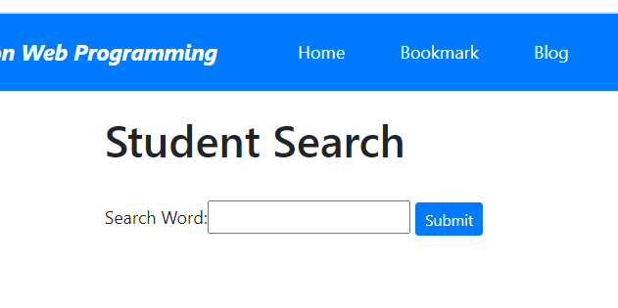
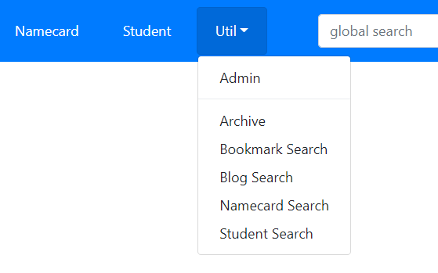
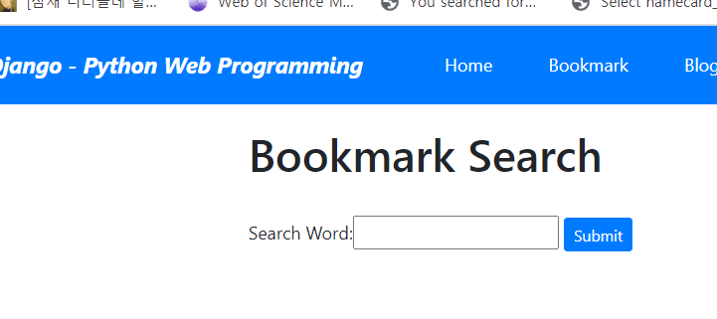
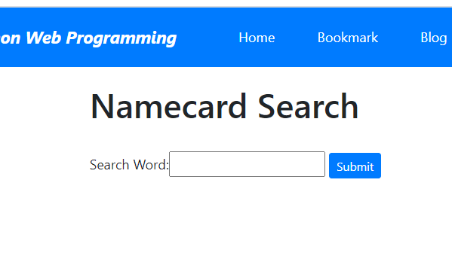
• 다음 화면과 같이 bookmark, namecard, student 앱에 search 기능을 추가하여
메인 화면의 메뉴에 연결하시오 .

